Slide 1
Определение температуры газа в скоплениях галактик по данным рентгеновских наблюдений
Алексей Круглов
Ильдар Хабибуллин
Наталья Лыскова
ИКИ РАН
12 апреля 2023 г.

Slide 2
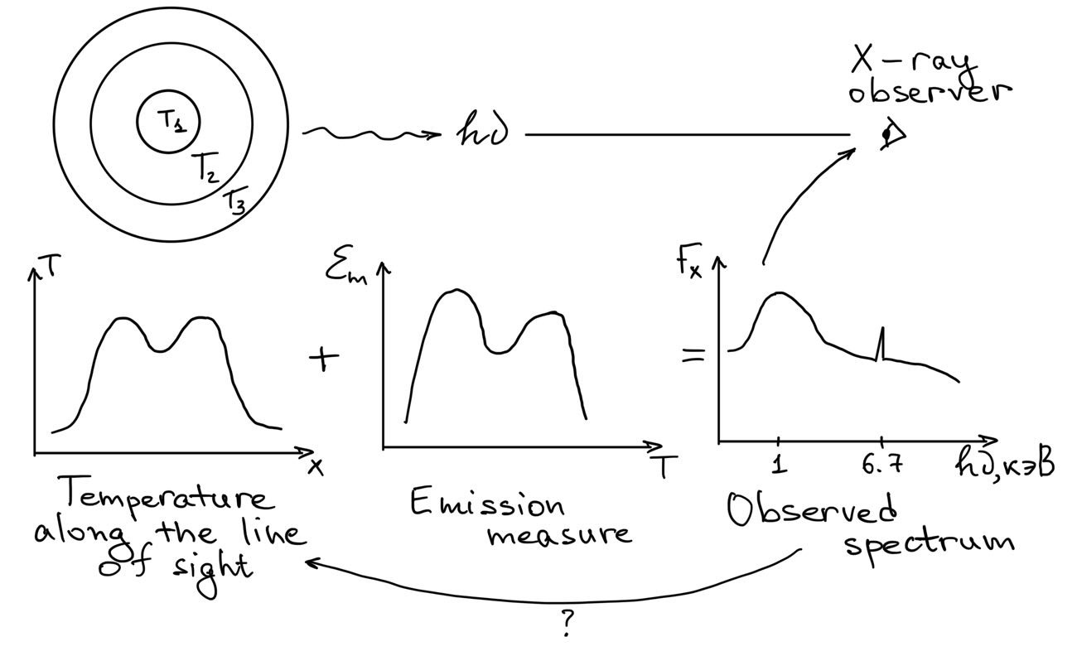
Температура газа в скоплении галактик

Slide 3
Содержание
Теоретические предпосылки
T_{spec} в экстремальных случаях: спектры из эмиссионных линий и непрерывные спектры
T_{spec} для спектров с реалистичными значениями металличности
Результаты, дальнейшие планы

Slide 4
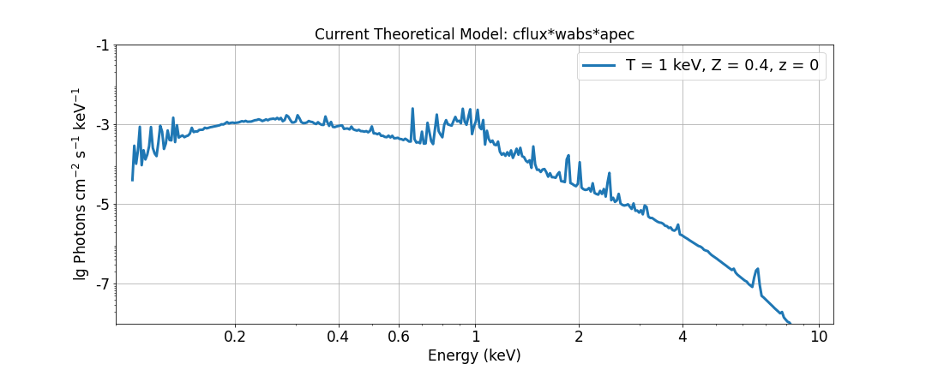
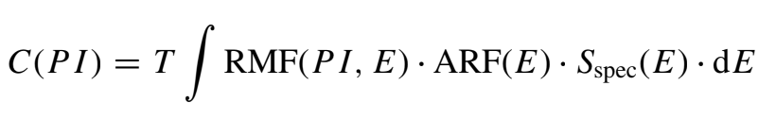
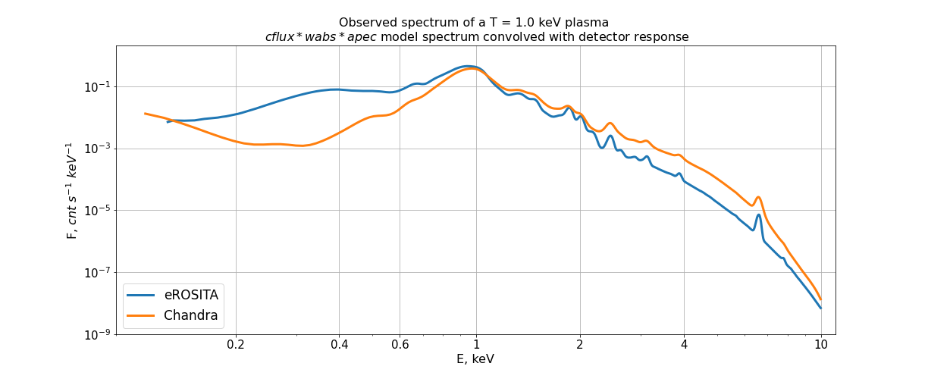
Модельный и наблюдаемый спектры

Slide 5
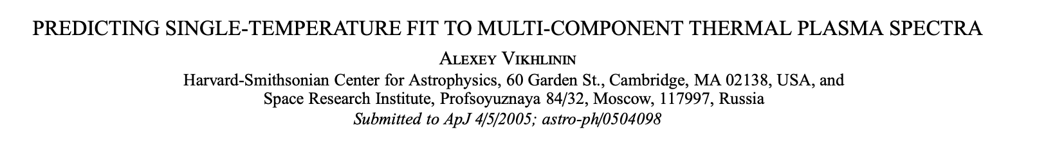
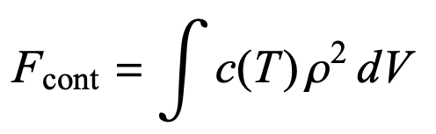
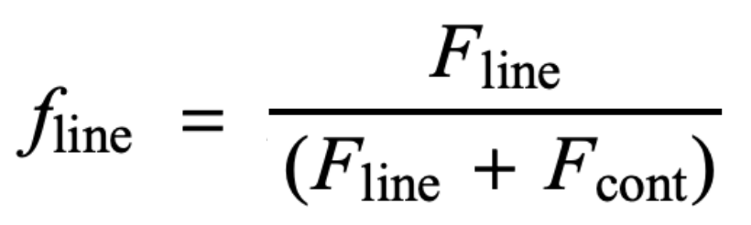
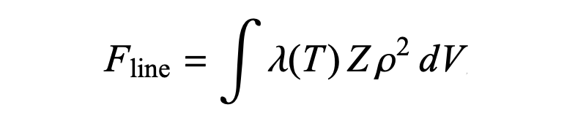
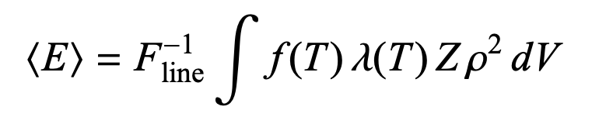
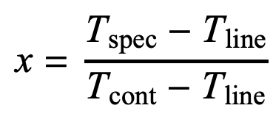
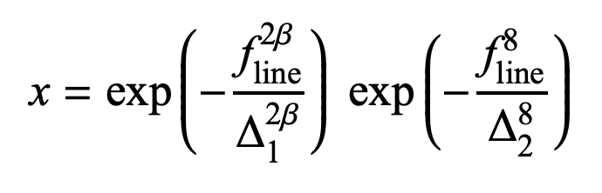
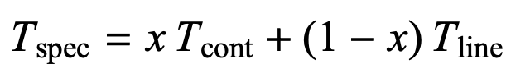
Z – пространственное распределение металличности

Slide 6
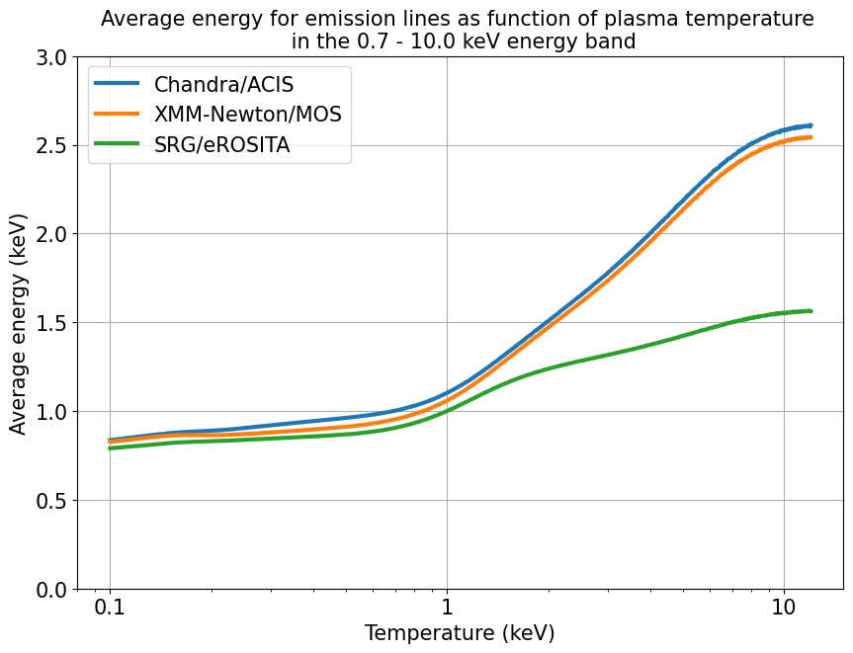
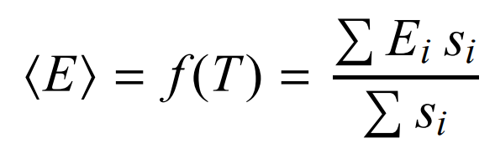
Средняя энергия спектра из линий

Slide 7
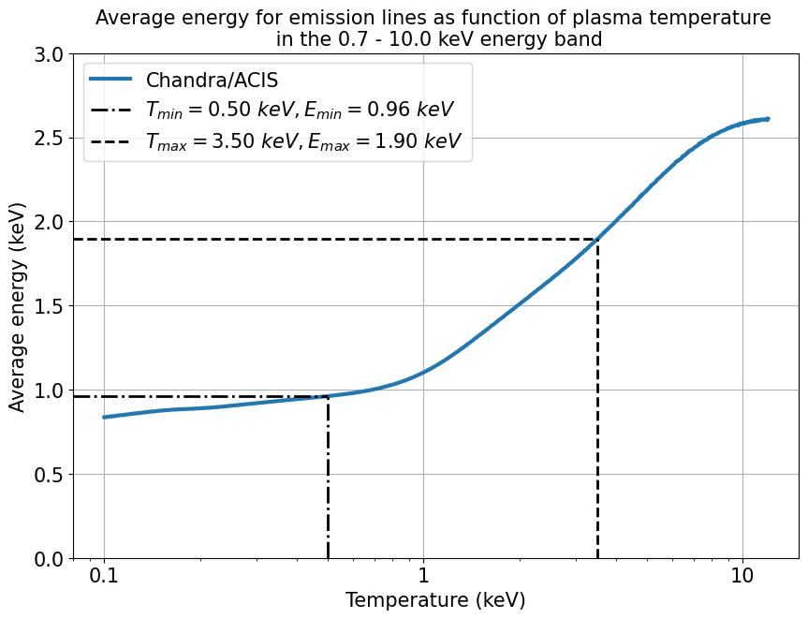
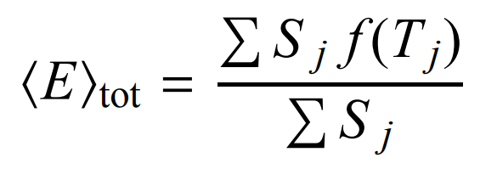
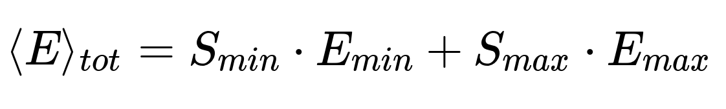
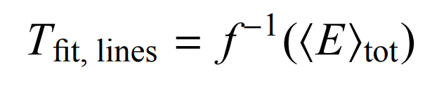
Средняя энергия спектра из линий
Если в спектре две компоненты:

Slide 8
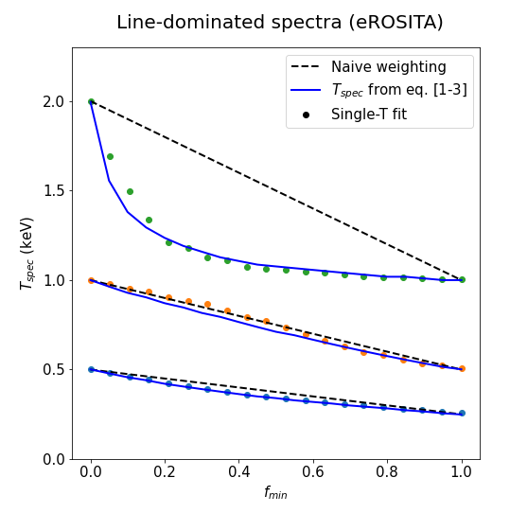
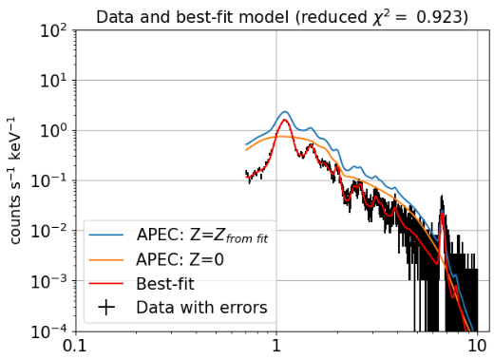
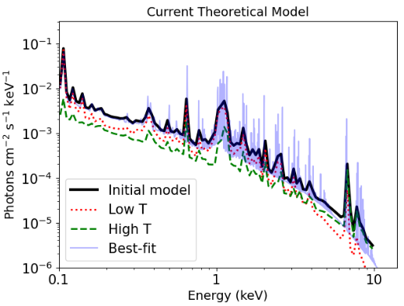
Температура из подгонки эмиссионных линий

Slide 9
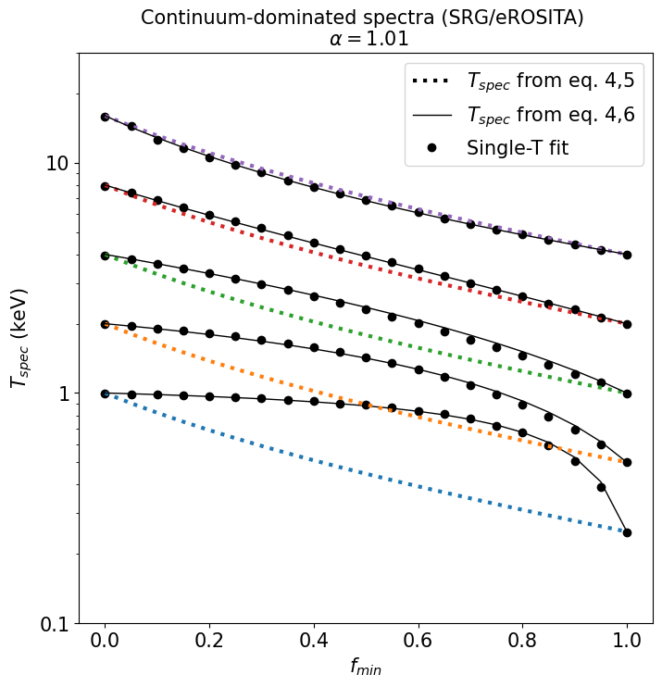
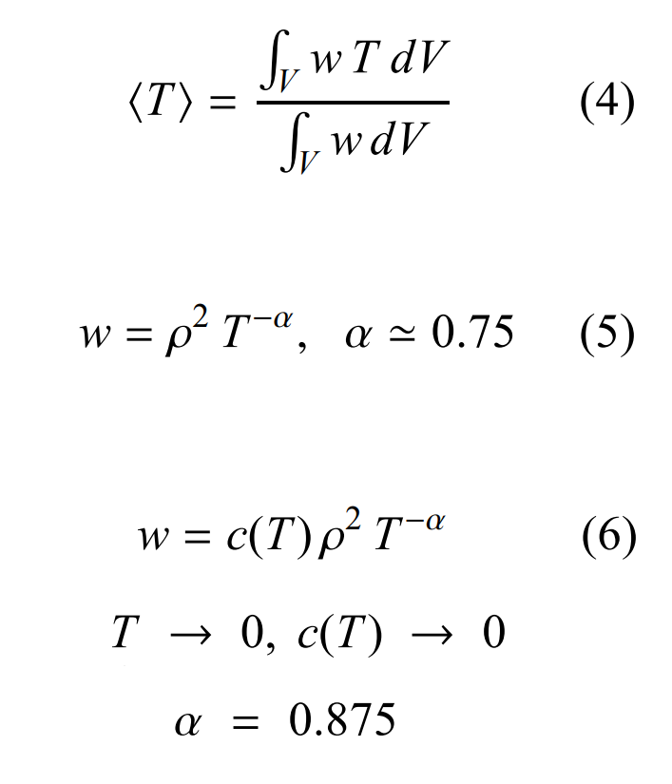
Средняя температура из подгонки непрерывного излучения
Mazzotta et al. (2004):
Vikhlinin (2005):
(Chandra)

Slide 10
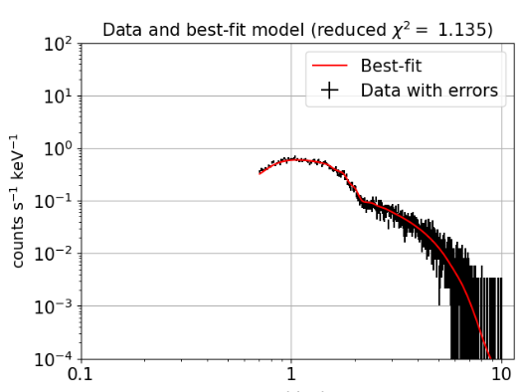

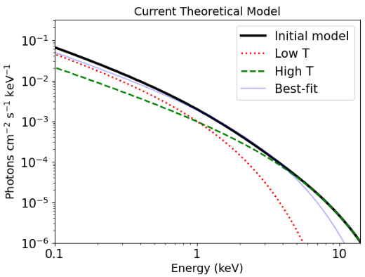
Средняя температура из подгонки непрерывного излучения
Notes:
<number>

Slide 11
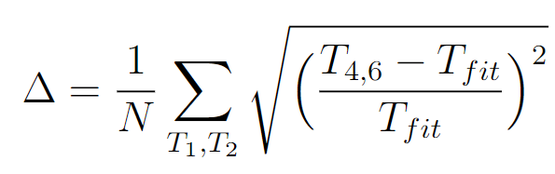
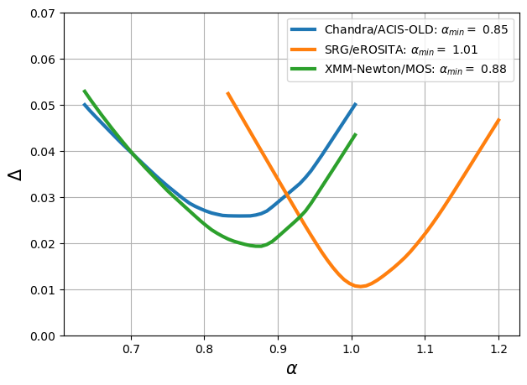
Средняя температура из подгонки непрерывного излучения
Mazzotta et al. (2004):
Vikhlinin (2005):
(Chandra)
Notes:
<number>

Slide 12
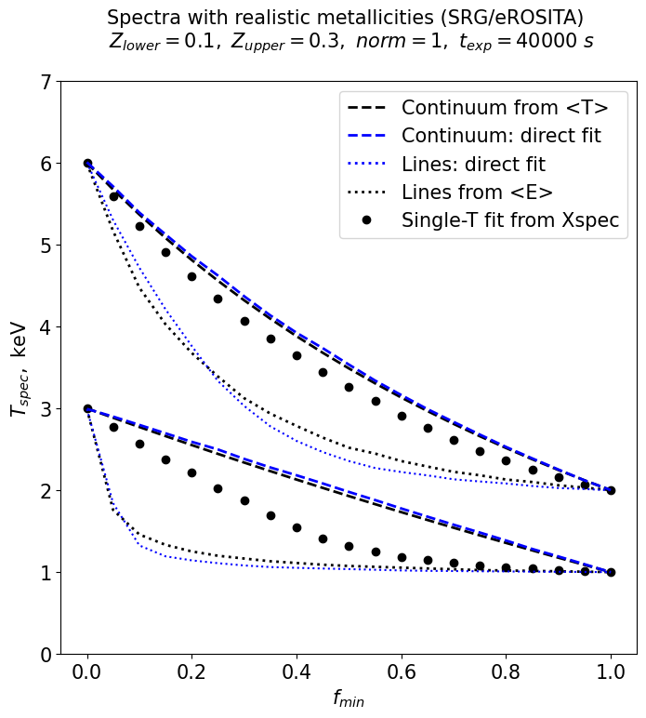
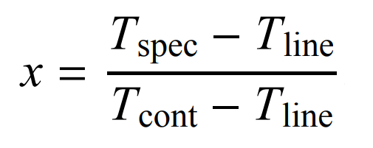
T_{spec} для спектров с реалистичными значениями металличности

Slide 13
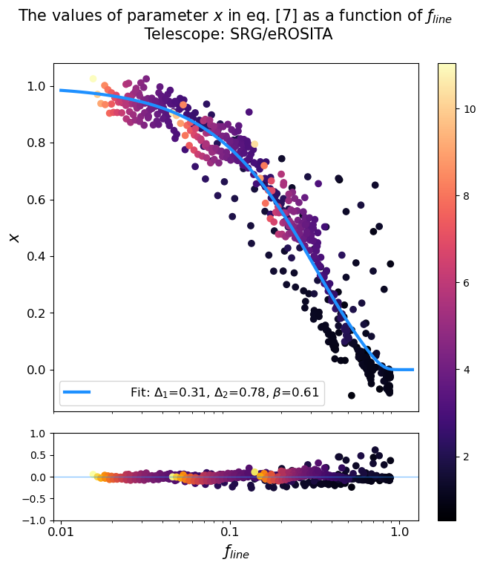
Notes:
<number>

Slide 14
Результаты
Для телескопа SRG/eROSITA:
Построена зависимость <E> от температуры газа
Вычислен показатель степени в модифицированной схеме для взвешивания
Выведена x(f_{line}) и вычислены её параметры
Для камеры ACIS телескопа Chandra:
Проведена калибровка этих функций и величин

Slide 15
Дальнейшие планы
Учёт различных значений межзвездного поглощения и металличности плазмы
Добавление рентгеновского фона (CXB)
Использование скоплений из симуляций Magneticum для моделирования многотемпературного газа
Публикация результатов

Slide 17
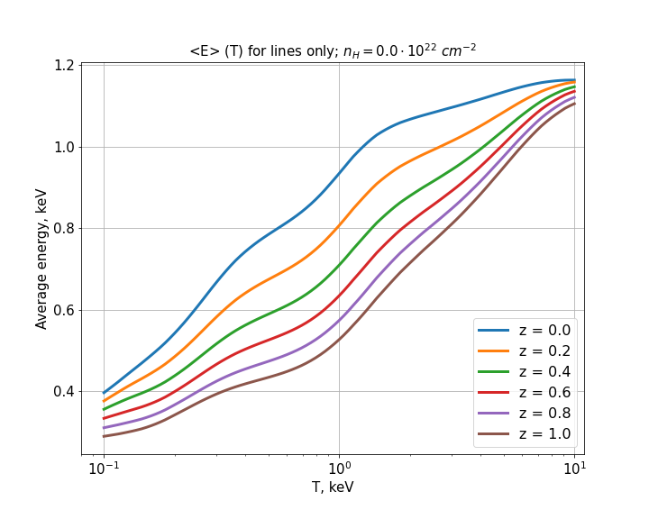
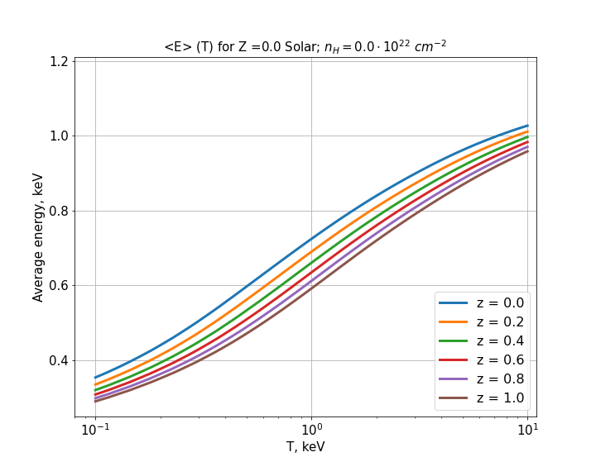
Средняя энергия в экстремальных случаях
В спектре только линии излучения В спектре только тормозное излучение

Slide 18
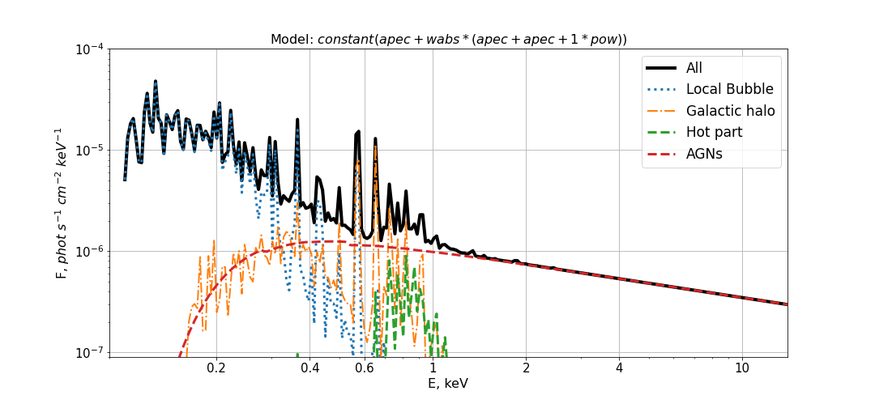
Средняя энергия для модели фона

Slide 19
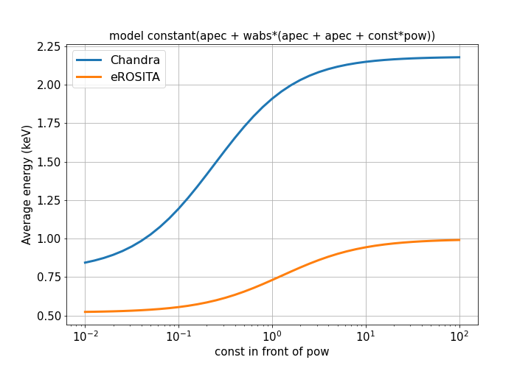
Средняя энергия для модели фона
в зависимости от вклада активных ядер галактик

Slide 20
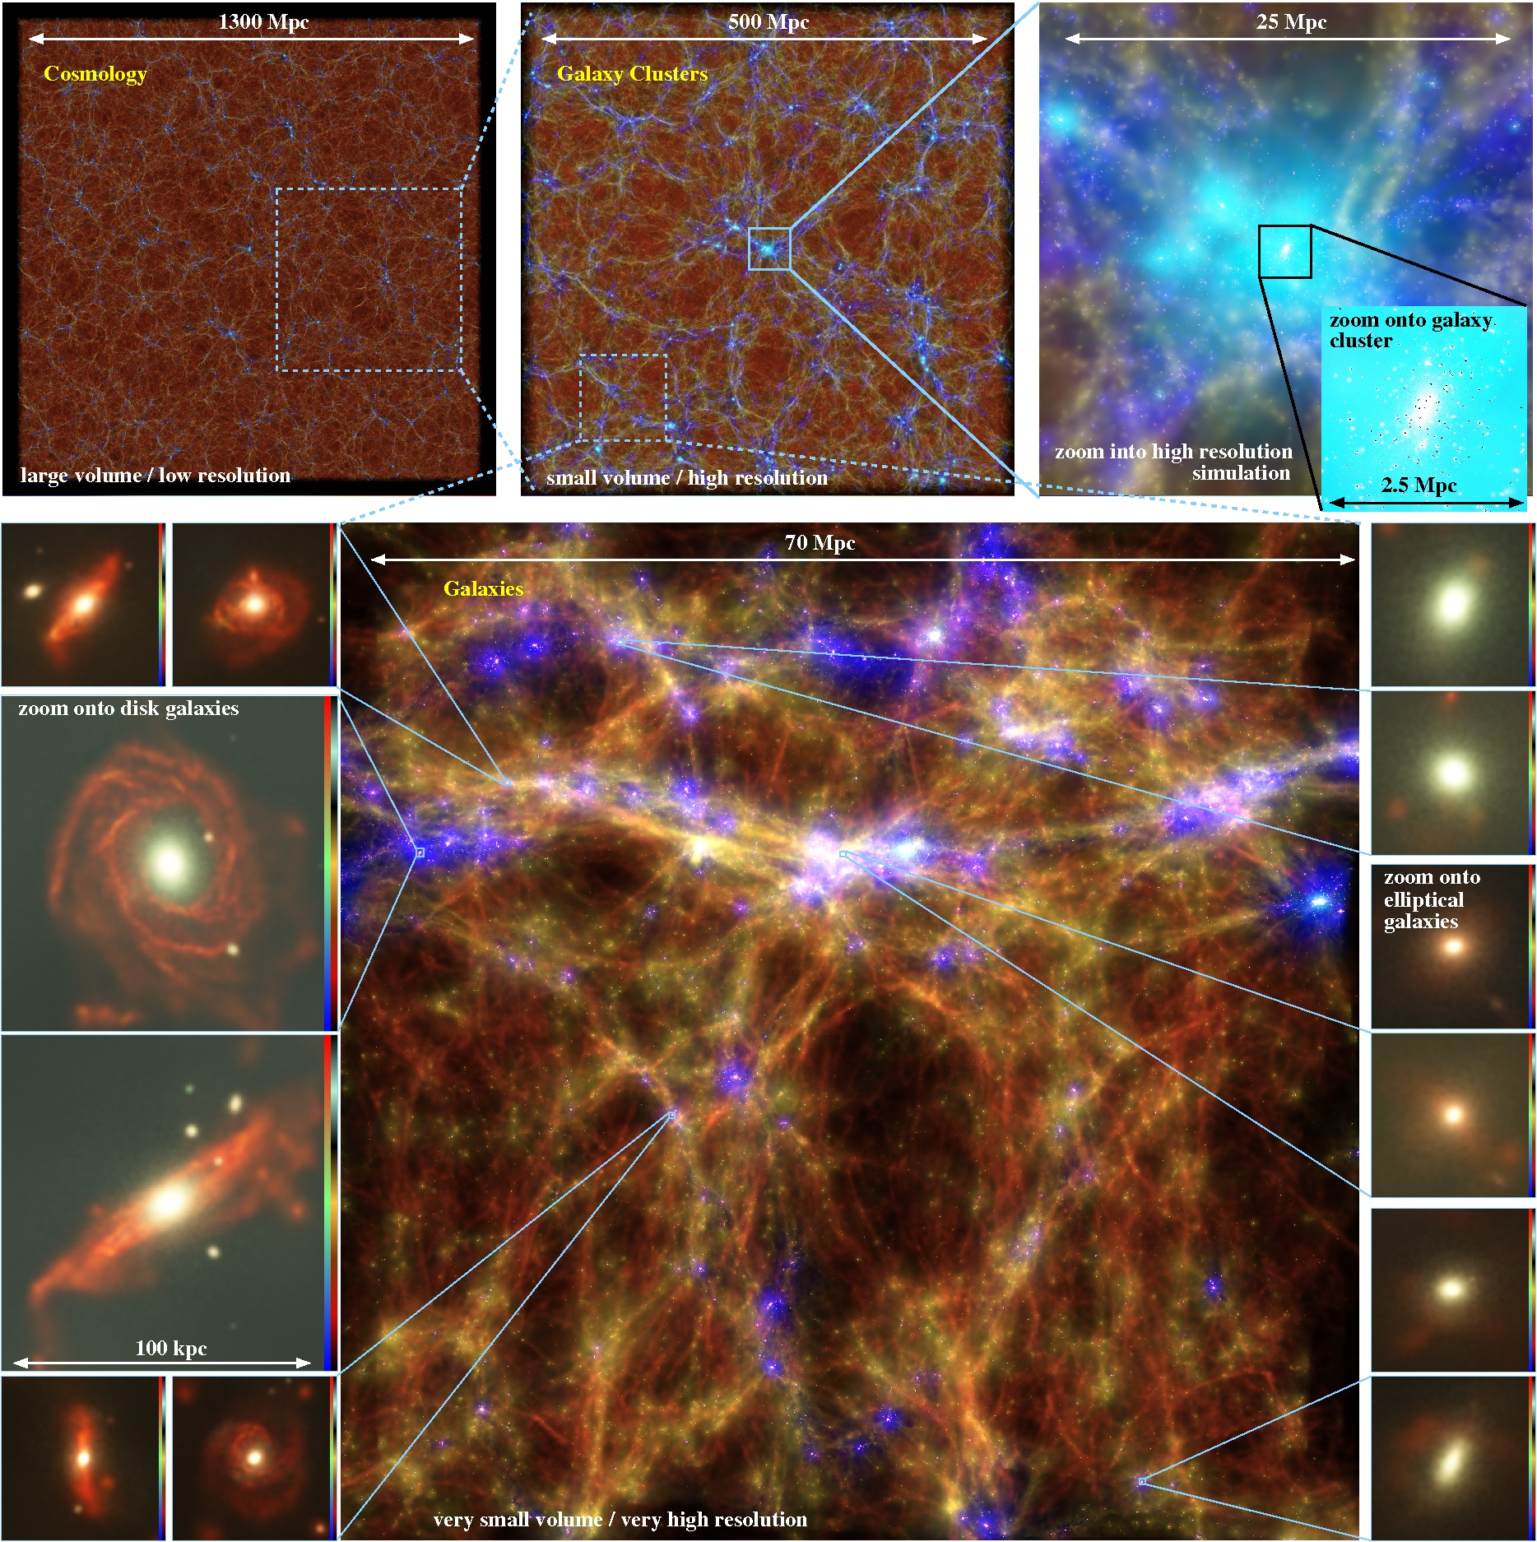
Симуляции Magneticum
(magneticum.org)

Slide 21
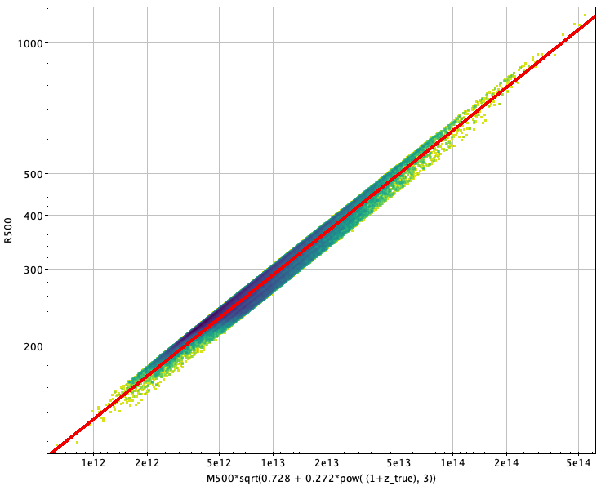
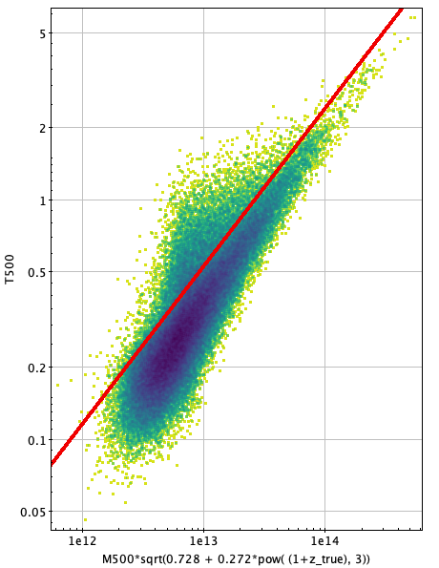
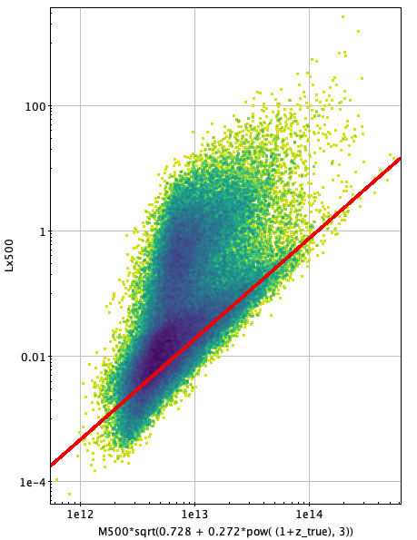
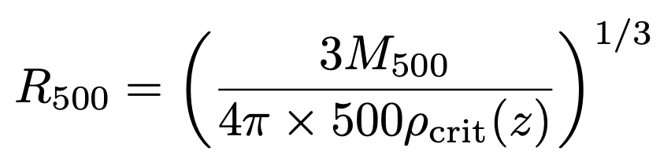
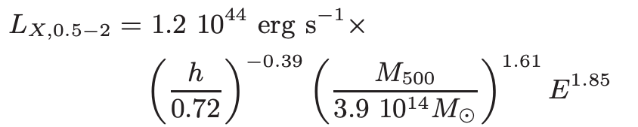
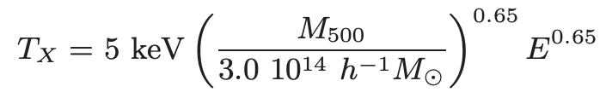
Масштабные соотношения для скоплений из Magneticum: R₅₀₀, T₅₀₀ и L_{x500} vs M₅₀₀

Slide 22
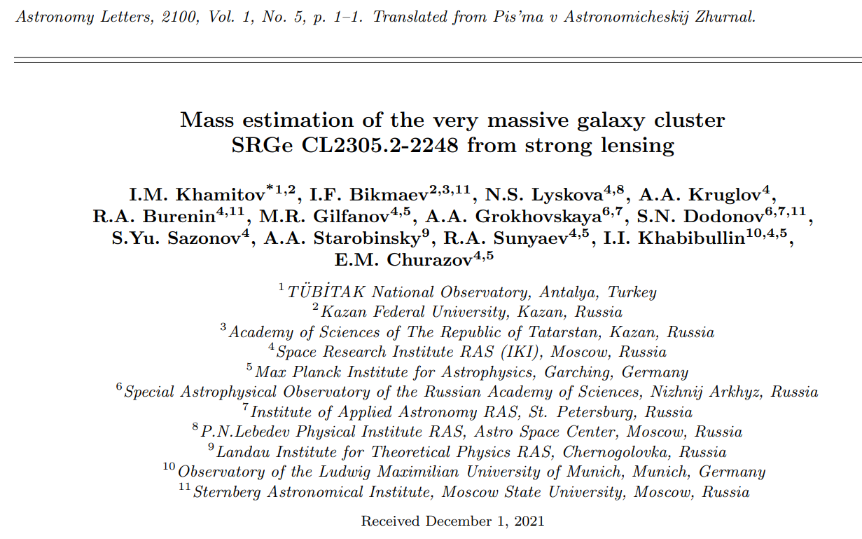

Slide 23
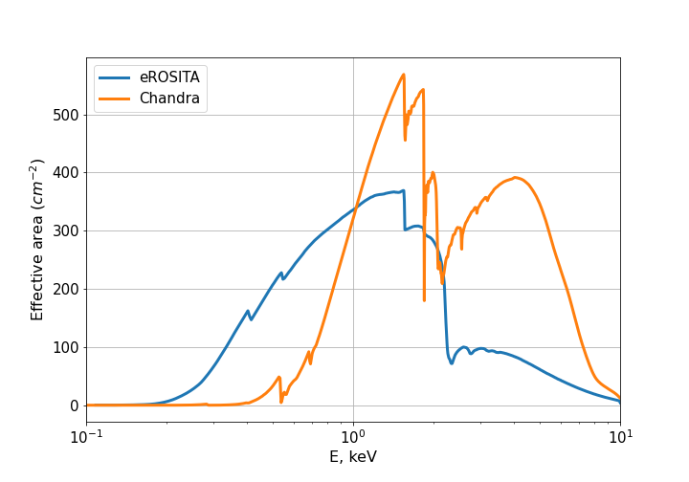
Эффективная площадь

Slide 24
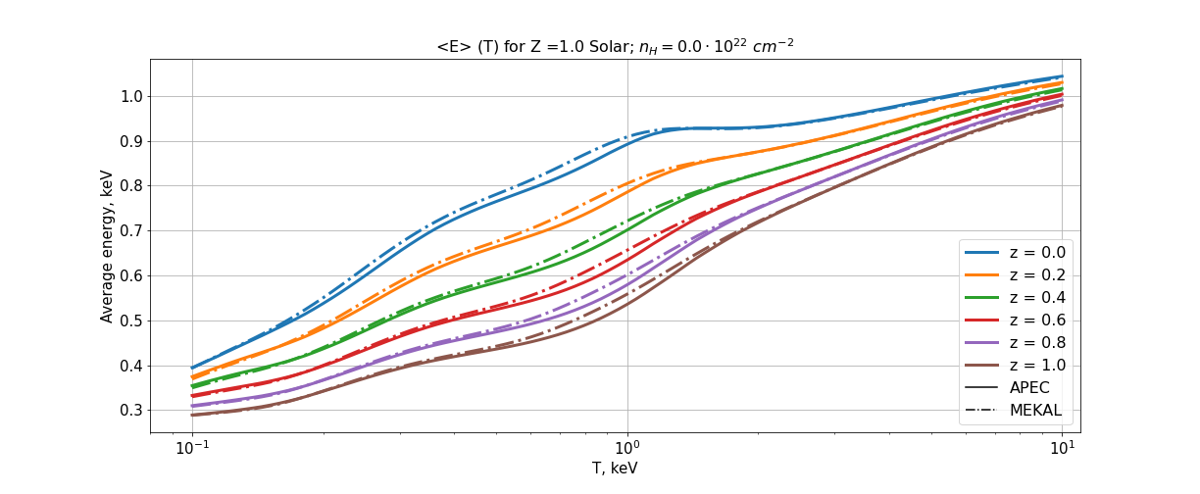
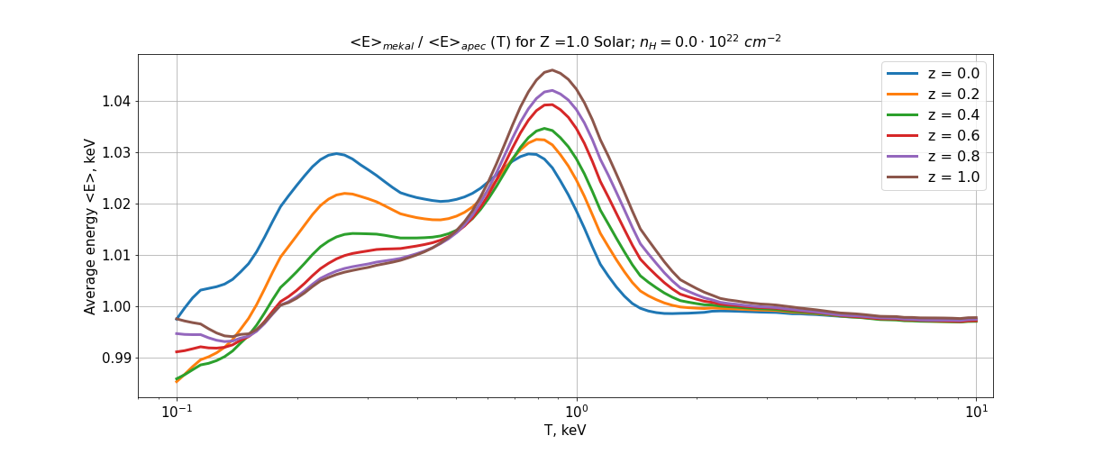
Сравнение моделей MEKAL и APEC

Slide 25
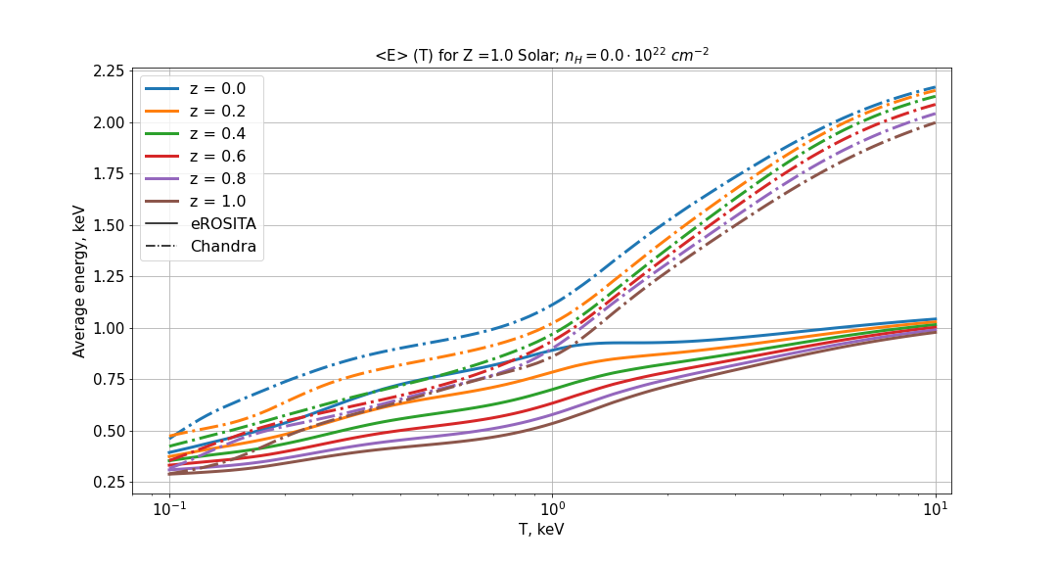
Сравнение чувствительности eROSITA и Chandra

Slide 26
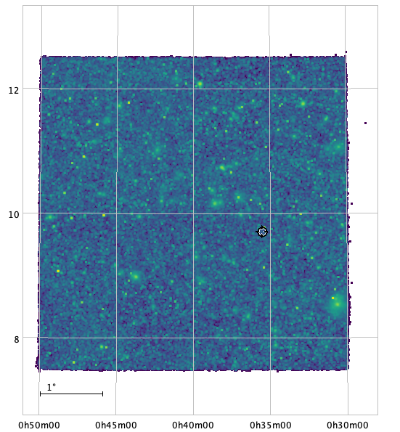
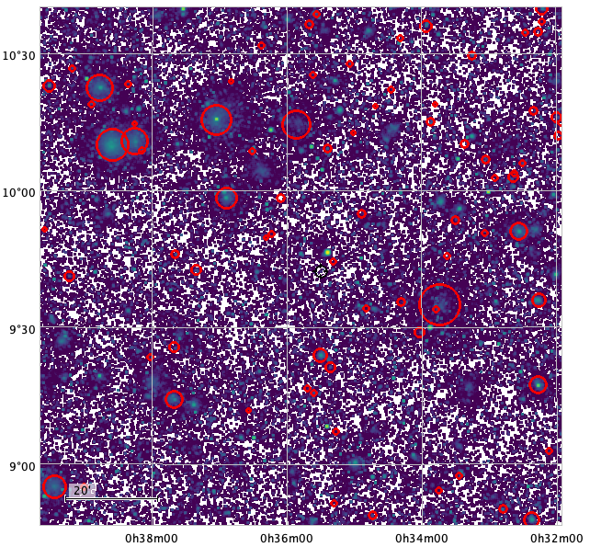
Magneticum
Красные кружки – R₅₀₀

Slide 27
